Slide 1
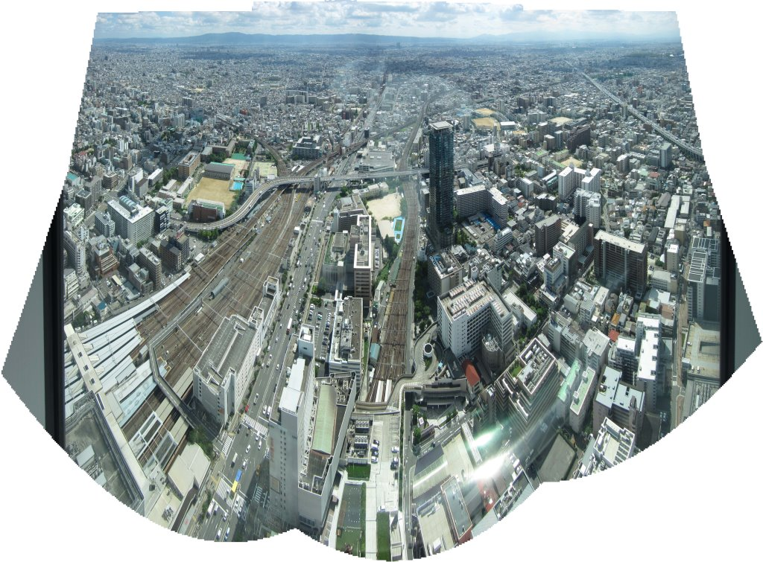
あべのハルカスから東側

Slide 2
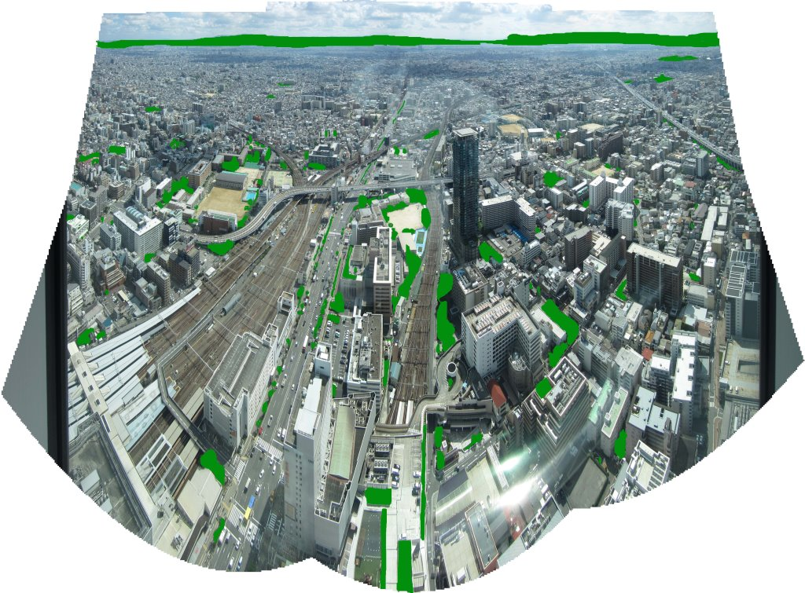
あべのハルカスから東側
6.1 %

